Slide 2
botverbindingen
Vergroeid/naden
gewricht
Notes:
Vertel: vergroeid, denk aan vorige les met de schedel van een baby met fontanellen. “we gaan eerst even kijken naar een vergroeide schedel.

Slide 3
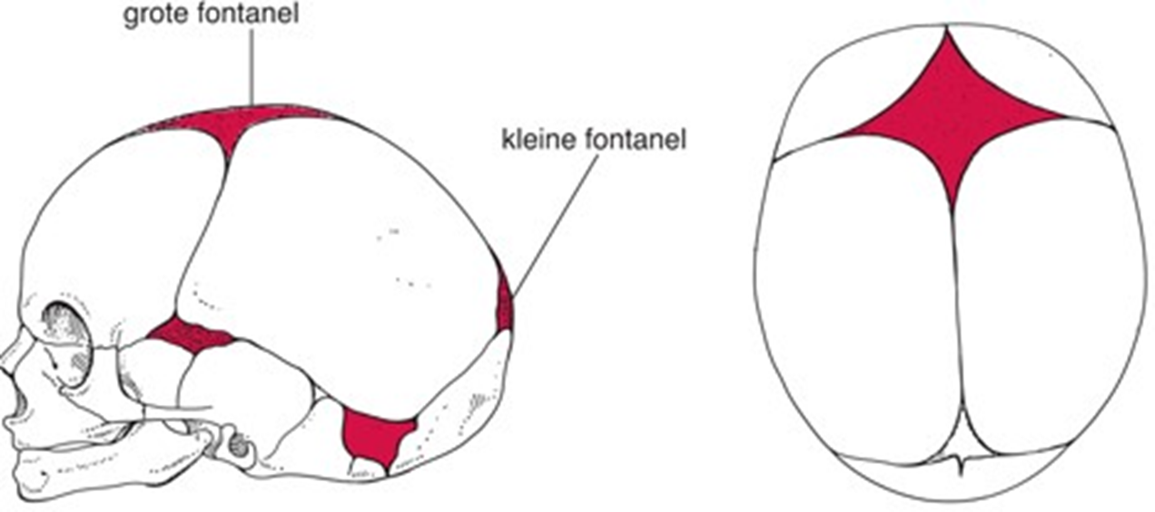
kinderschedel
Notes:
Koppel terug naar de vorige les.

Slide 4
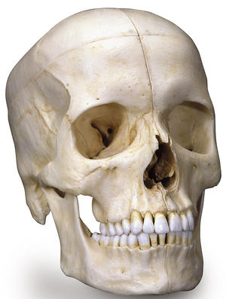
Schedel volwassen
Notes:
Duidt naar de naden. Vertel dat de schedel vergroeid niet door het geboorte kanaal kan en dat de natuur hier iets op gevonden heeft.

Slide 5
gewrichten
Kogelgewricht
Rolgewricht
Scharniergewricht
Zadelgewricht
draaigewricht

Slide 6
kogelgewricht
Notes:
Pak het geraamte erbij en duidt het dijbeen aan. Vertel waarom het been zo moet bewegen.

Slide 7
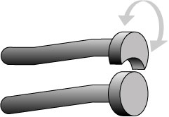
rolgewricht
Notes:
Duidt op het geraamte de linker onderarm. Vertel dat het spaakbeen en de ellepijp over elkaar heen kunnen rollen.

Slide 8
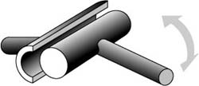
scharniergewricht
Notes:
Duidt op het geraamte de knieën en ellenbogen aan en vertel over hoe ze werken. Vraag aan de klas hoe het zou zijn als je knieën geen scharnier gewrichten hadden (dan was lopen onmogelijk voor ons)

Slide 9
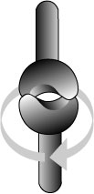
zadelgewricht
Notes:
Vertel dat je er hier maar 2 van hebt in je lichaam. Tussen de handpalm en de duim. Vertel dat het hiermee makkelijker is om dingen te pakken

Slide 10
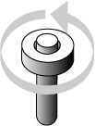
draaigewricht
Notes:
Vertel over de atlas en de draaier, de bovenste twee nekwervels. Die zorgen ervoor dat jij je hoofd bijna 360 graden kan bewegen.

Slide 11
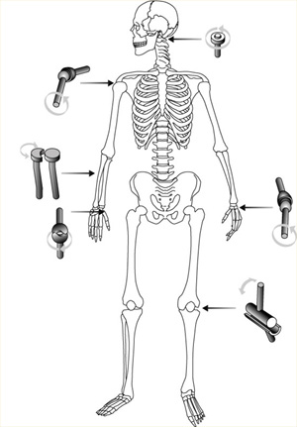

Slide 12
Huiswerk
Hfst 5,4 volgende les af
Weten waar welke scharnieren zitten

